Slide 1
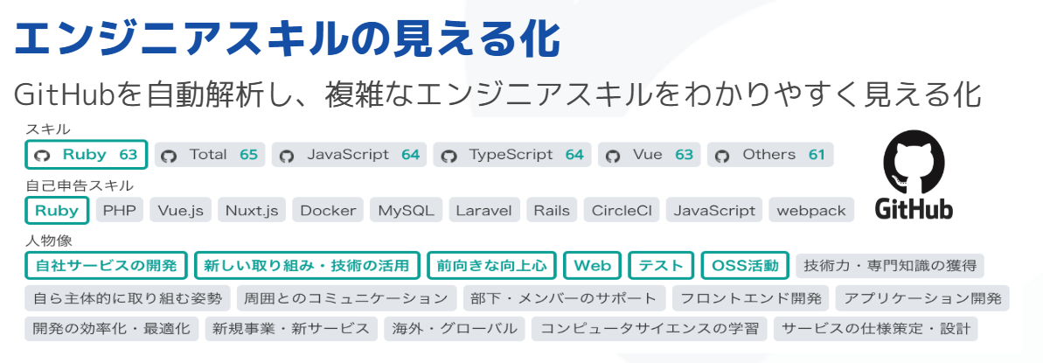
ハイスキルなエンジニアと出会える
新時代の採用サービス
のご案内
Findy転職とはAIによるスキル判定で自社にぴったりなエンジニアとのマッチングが可能なスカウト型リクルーティングサービスです
料金プラン・職種分布・導入事例は裏面をご覧ください

Slide 2
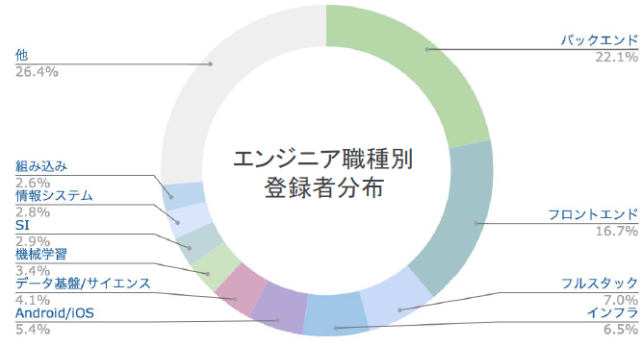
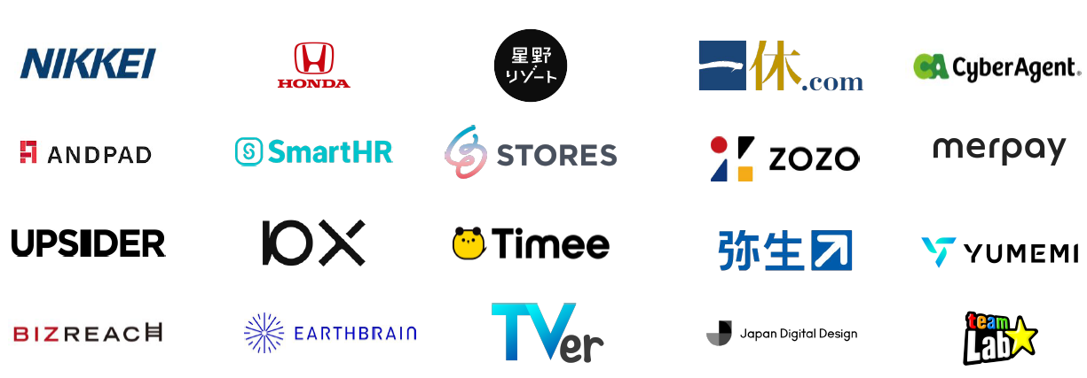
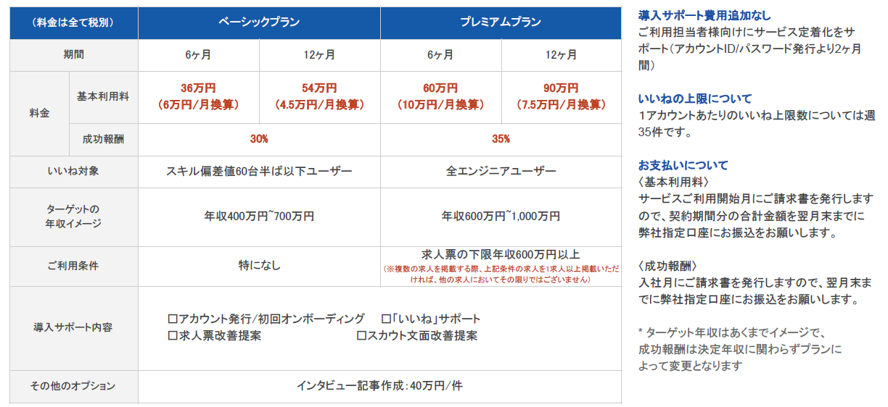
バックエンドやフロントエンド中心
インフラ、モバイル、データ分析も
スタートアップから大手企業まで、700社以上の取引実績
Findy転職 料金プラン
【お問い合せ先】
ICTソリューション部 窪田
TEL:090-4600-4629

